Slide 1
김범수
MDP와 DP
MDP and DP

Slide 2
강화학습에 본격적으로 들어가기 전에…
03
Markov Process(MP)
05
Markov Reward Process(MRP)
07
Markov Decision Process(MDP)
10
Dynamic Programming
16

Slide 3
강화학습에 본격적으로 들어가기 전에…
강화학습의 목표는 행동(action)을 취하여 보상(reward)을 최대화하는 것을 목표로 합니다.
행동을 하는 주체(agent)는 주어진 환경(environment)에서 관찰(observation)을 통해 행동을 결정합니다.
observation -> action -> reward -> observation -> action -> reward -> … 의 순으로 agent는 environment와 상호작용합니다.
Environment의 상태(state)는 observation을 통해 모두 관찰될 수도 있고(ex. 아타리 게임) 부분적으로 관찰(ex. 블랙잭)될 수도 있습니다.
Environment의 다음 상태는 현재 상태에만 영향을 받고 과거의 상태에는 영향을 주지 않는다고 가정하고 이를 Markov state라 합니다.
$$ℙ\left(S_{t+1} | S_{t}\right)=ℙ\left(S_{t+1} | S_{1},S_{2},S_{3}, …,S_{t}\right)$$

Slide 4
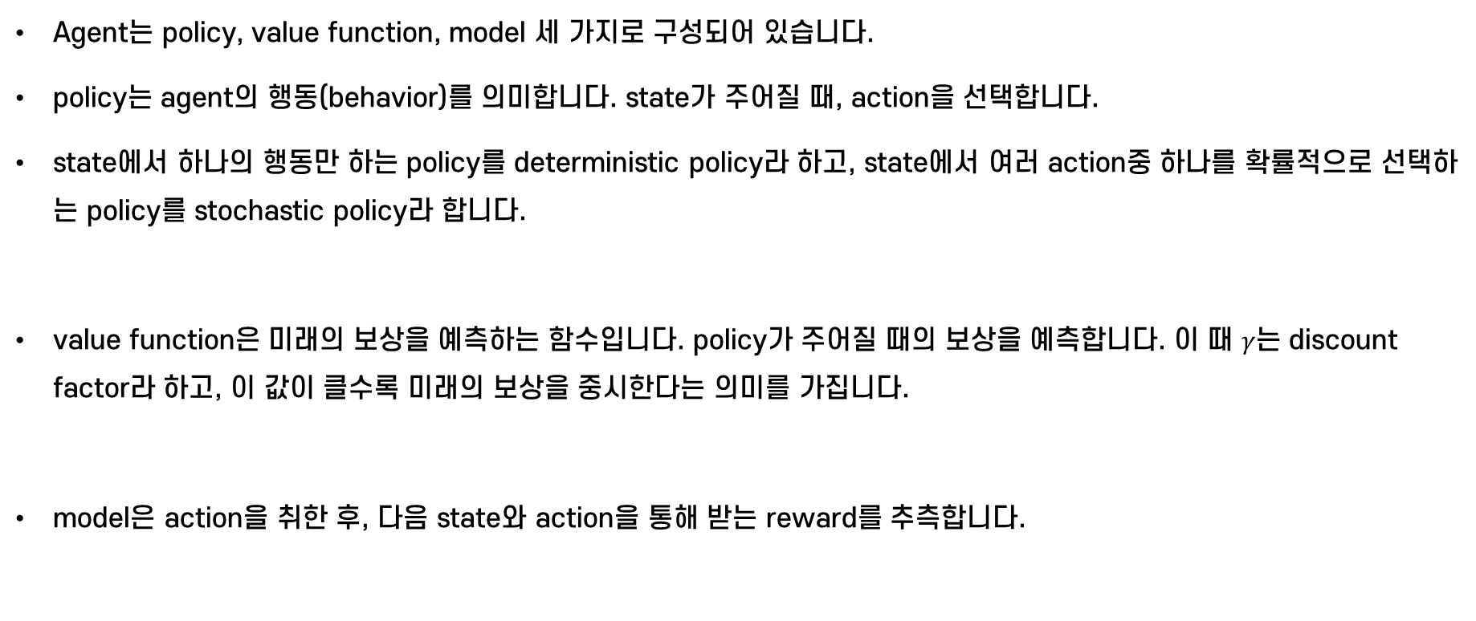
강화학습에 본격적으로 들어가기 전에…
Agent는 policy, value function, model 세 가지로 구성되어 있습니다.
policy는 agent의 행동(behavior)를 의미합니다. state가 주어질 때, action을 선택합니다.
state에서 하나의 행동만 하는 policy를 deterministic policy라 하고, state에서 여러 action중 하나를 확률적으로 선택하는 policy를 stochastic policy라 합니다.
value function은 미래의 보상을 예측하는 함수입니다. policy가 주어질 때의 보상을 예측합니다. 이 때 $γ$는 discount factor라 하고, 이 값이 클수록 미래의 보상을 중시한다는 의미를 가집니다.
model은 action을 취한 후, 다음 state와 action을 통해 받는 reward를 추측합니다.
$$deterministic :a= π\left(s\right), stochastic : π\left(a | s\right)= ℙ[A_{t}=a|S_{t}=s]$$
$$v_{π}\left(s\right)=𝔼[R_{t+1}+γR_{t+2}+γ^{2}R_{t+3}+…|S_{t}=s]$$
$$𝒫_{ss′}^{a}=ℙ\left[S_{t+1}=s′ | S_{t}=s, A_{t}=a\right] ℛ_{s}^{a}=𝔼[R_{t+1}|S_{t}=s, A_{t}=a]$$

Slide 5

Markov Process
우리가 수업을 듣는 과정을 예로 들어 설명합니다.
Markov Process(MP)는 state set과 state 전$이 확률 튜플<𝒮, 𝒫>을$ 의미합니다.
$𝒮$는 (finite) state를 모아둔 set을 의미합니다.
$ℛ$는 state transition probability matrix를 의미합니다. $𝒫_{ss′}=ℙ\left[S_{t+1}=s′ | S_{t}=s\right]$
평마
1
0.1
youtube SNS의
구렁텅이
0.1(드랍)
0.7
1
0.2
시험끝
수강
신청
수강
신청 성공
0.9
0.5
0.5
출석 및
열공
평플
0.3
1
0.7

Slide 6


Markov Process
수강신청 신청성공 구렁텅이 열공 평마 평쁠 시험끝
$$𝒫= \left(\begin{matrix}0.1 & 0.9 & & & & & \\ & & 0.5 & 0.5 & & & \\ 0.1 & & & & 0.7 & 0.2 & \\ & & & & 0.3 & 0.7 & \\ & & & & & & 1 \\ & & & & & & 1 \\ & & & & & & 1\end{matrix}\right)$$
수강신청
신청성공
구렁텅이
열공
평마
평쁠
시험끝
$𝒮=\{수강신청, 수강신청성공, 구렁텅이, 열공, 평마, 평쁠, 시험끝\}$
평마
1
0.1
youtube SNS의
구렁텅이
0.1(드랍)
0.7
1
0.2
시험끝
수강
신청
수강
신청 성공
0.9
0.5
0.5
출석 및
열공
평플
0.3
1
0.7

Slide 7

Markov Reward Process
Markov Reward Process(MRP)는 MP에서 reward function와 discount factor 개념을 추가한 튜플 $<𝒮,𝒫,ℛ,γ>$입니다.
$ℛ_{s}=𝔼[R_{t+1}|S_{t}=s]$, 즉 $ℛ_{s}$는 state $s$에서 받을 수 있는 예상 보상을 의미합니다.
$γ$는 0이상 1이하의 discount factor입니다.
R=3
R=-10
평마
1
0.1
youtube SNS의
구렁텅이
0.1(드랍)
0.7
1
0.2
시험끝
수강
신청
수강
신청 성공
0.9
0.5
R=-3
R=10
0.5
출석 및
열공
평플
0.3
1
0.7

Slide 8
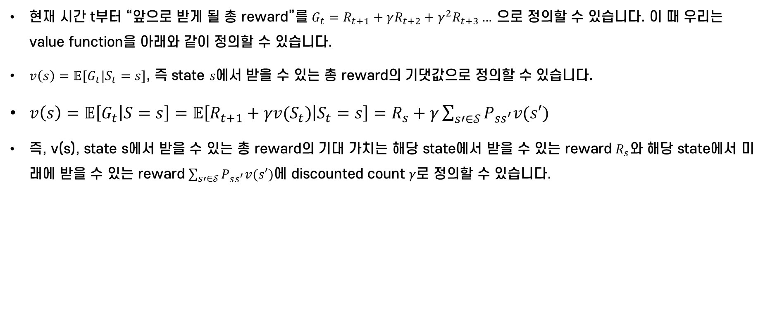
Markov Reward Process
현재 시간 t부터 “앞으로 받게 될 총 reward”를 $G_{t}=R_{t+1}+γR_{t+2}+γ^{2}R_{t+3}… 으$로 정의할 수 있습니다. 이 때 우리는 value function을 아래와 같이 정의할 수 있습니다.
$v\left(s\right)=𝔼[G_{t}|S_{t}=s]$, 즉 state $s에$서 받을 수 있는 총 reward의 기댓값으로 정의할 수 있습니다.
$v\left(s\right)=𝔼\left[G_{t} | S=s\right]=𝔼\left[R_{t+1}+γv(S_{t}) | S_{t}=s\right]=R_{s}+γ\sum_{s′∈𝒮}{P_{ss^{′}}v(s′)}$
즉, v(s), state s에서 받을 수 있는 총 reward의 기대 가치는 해당 state에서 받을 수 있는 reward $R_{s}와$ 해당 state에서 미래에 받을 수 있는 reward $\sum_{s′∈𝒮}{P_{ss^{′}}v(s′)}$에 discounted count $γ$로 정의할 수 있습니다.

Slide 9

Markov Reward Process
v(수강신청) = -0.374 v(신청성공) = -0.420 v(구렁텅이) = -1.534 v(열공) = 0.6 v(평마) = -10 v(평쁠) = 10 v(시험끝) = 0
$$γ=0.9$$
R=-10
평마
1
0.1
youtube SNS의
구렁텅이
0.1(드랍)
0.7
1
0.2
시험끝
수강
신청
수강
신청 성공
0.9
0.5
R=-3
R=10
0.5
출석 및
열공
평플
0.3
1
0.7

Slide 10
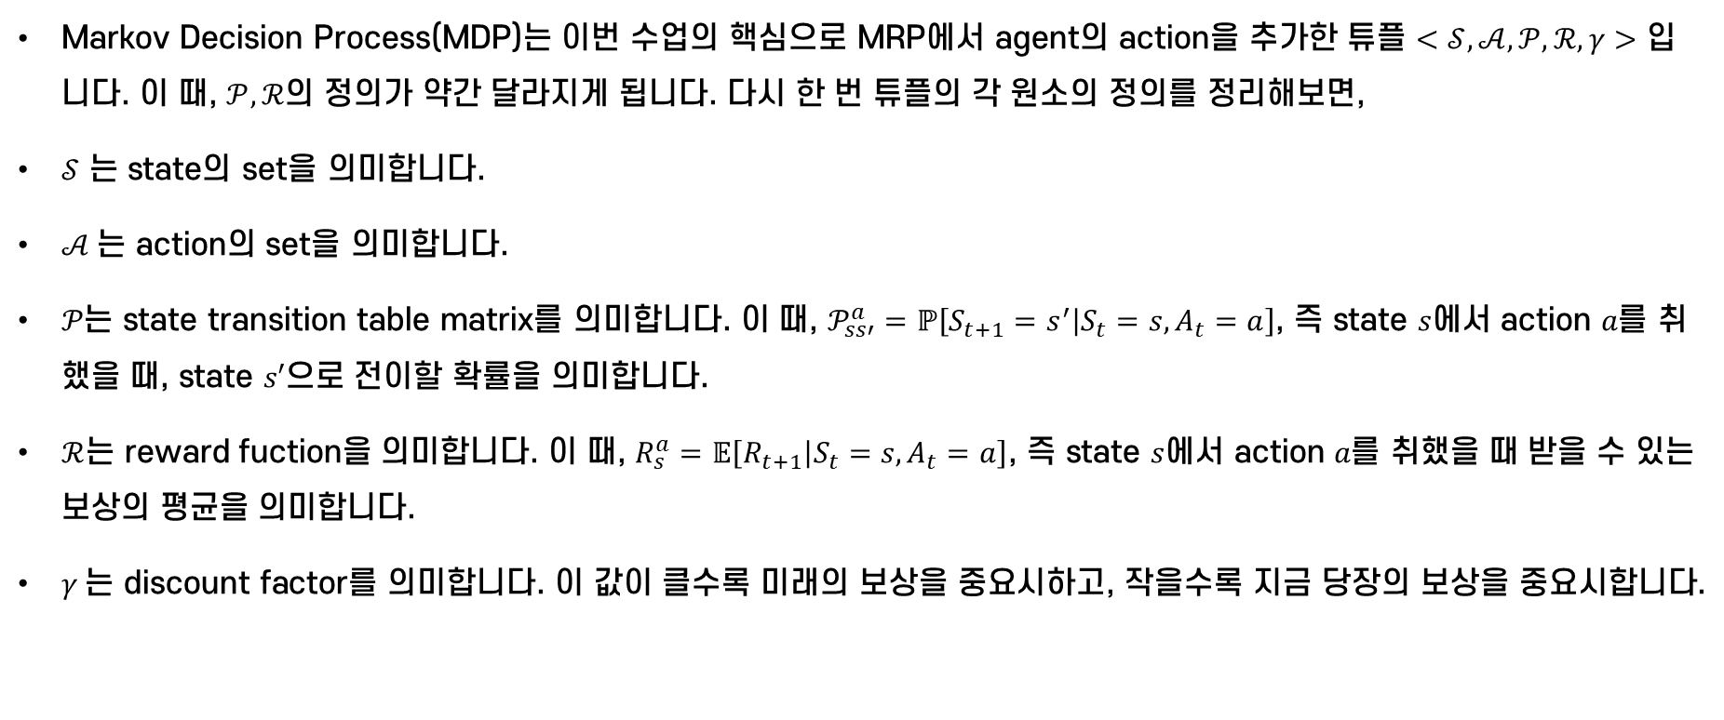
Markov Decision Process
Markov Decision Process(MDP)는 이번 수업의 핵심으로 MRP에서 agent의 action을 추가한 튜플 $<𝒮,𝒜,𝒫,ℛ,γ>$ 입니다. 이 때, $𝒫,ℛ$의 정의가 약간 달라지게 됩니다. 다시 한 번 튜플의 각 원소의 정의를 정리해보면,
$𝒮$ 는 state의 set을 의미합니다.
$𝒜 는$ action의 set을 의미합니다.
$𝒫는$ state transition table matrix를 의미합니다. 이 때, $𝒫_{ss′}^{a}=ℙ\left[S_{t+1}=s^{′} | S_{t}=s, A_{t}=a\right]$, 즉 state $s$에서 action $a를$ 취했을 때, state $s′으$로 전이할 확률을 의미합니다.
$ℛ$는 reward fuction을 의미합니다. 이 때, $R_{s}^{a}=𝔼\left[R_{t+1} | S_{t}=s, A_{t}=a\right]$, 즉 state $s$에서 action $a를$ 취했을 때 받을 수 있는 보상의 평균을 의미합니다.
$γ$는 discount factor를 의미합니다. 이 값이 클수록 미래의 보상을 중요시하고, 작을수록 지금 당장의 보상을 중요시합니다.

Slide 11
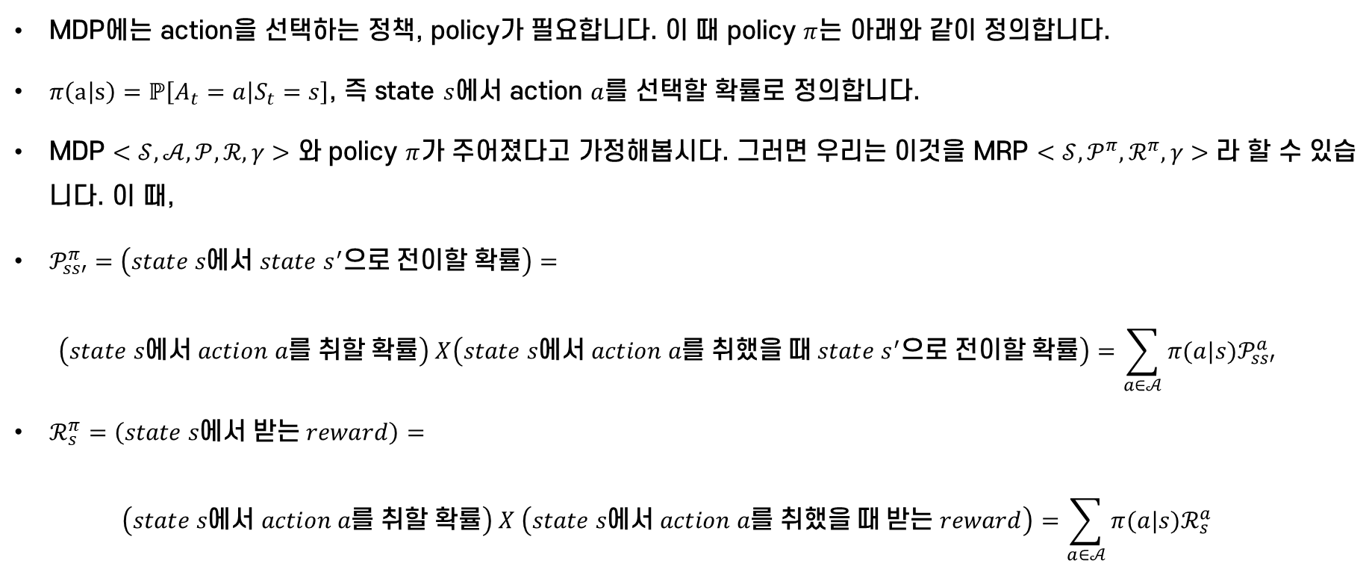
Markov Decision Process
MDP에는 action을 선택하는 정책, policy가 필요합니다. 이 때 policy $π$는 아래와 같이 정의합니다.
$π\left(a | s\right)=ℙ\left[A_{t}=a | S_{t}=s\right]$, 즉 state $s$에서 action $a$를 선택할 확률로 정의합니다.
MDP $<𝒮,𝒜,𝒫,ℛ,γ>$ 와 policy $π$가 주어졌다고 가정해봅시다. 그러면 우리는 이것을 MRP $<𝒮,𝒫^{π},ℛ^{π},γ>$ 라 할 수 있습니다. 이 때,
$𝒫_{ss′}^{π}=\left(state s에서 state s^{′}으로 전이할 확률\right)=$ $\left(state s에서 action a를 취할 확률\right) X\left(state s에서 action a를 취했을 때 state s^{′}으로 전이할 확률\right)=\sum_{a∈𝒜}{π(a|s)𝒫_{ss′}^{a} }$
$ℛ_{s}^{π}=\left(state s에서 받는 reward\right)=$ $\left(state s에서 action a를 취할 확률\right) X \left(state s에서 action a를 취했을 때 받는 reward\right)=\sum_{a∈𝒜}{π(a|s)ℛ_{s}^{a} }$

Slide 12
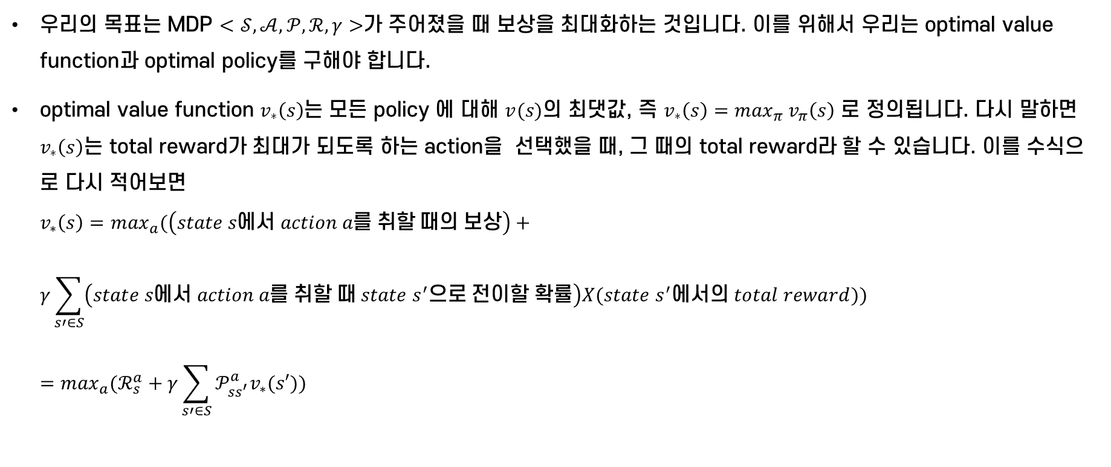
Markov Decision Process
우리의 목표는 MDP $<𝒮,𝒜,𝒫,ℛ,γ>$가 주어졌을 때 보상을 최대화하는 것입니다. 이를 위해서 우리는 optimal value function과 optimal policy를 구해야 합니다.
optimal value function $v_{∗}\left(s\right)$는 모든 policy 에 대해 $v(s)의$ 최댓값, 즉 $v_{∗}\left(s\right)=\max_{π} v_{π}\left(s\right)$ 로 정의됩니다. 다시 말하면 $v_{∗}\left(s\right)$는 total reward가 최대가 되도록 하는 action을 선택했을 때, 그 때의 total reward라 할 수 있습니다. 이를 수식으로 다시 적어보면 $v_{∗}\left(s\right)=\max_{a}(\left(state s에서 action a를 취할 때의 보상\right)+$ $γ\sum_{s′∈S}{\left(state s에서 action a를 취할 때 state s^{′}으로 전이할 확률\right)X(state s^{′}에서의 total reward)})$ $=\max_{a}(ℛ_{s}^{a}+γ\sum_{s′∈S}{𝒫_{ss^{′}}^{a}v_{∗}(s′)})$

Slide 13
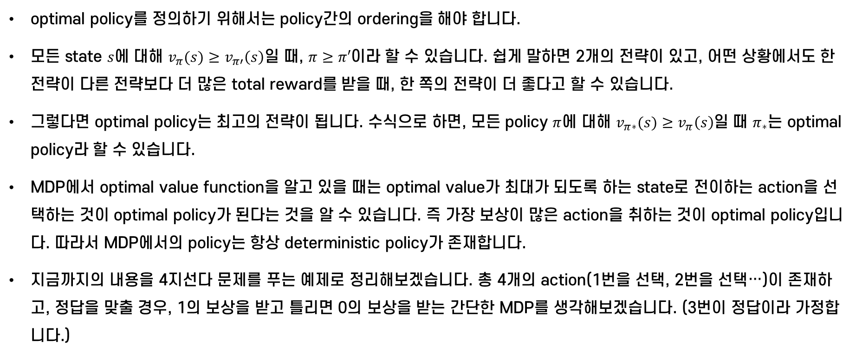
Markov Decision Process
optimal policy를 정의하기 위해서는 policy간의 ordering을 해야 합니다.
모든 state $s$에 대해 $v_{π}(s)≥v_{π′}\left(s\right)$일 때, $π≥π′$이라 할 수 있습니다. 쉽게 말하면 2개의 전략이 있고, 어떤 상황에서도 한 전략이 다른 전략보다 더 많은 total reward를 받을 때, 한 쪽의 전략이 더 좋다고 할 수 있습니다.
그렇다면 optimal policy는 최고의 전략이 됩니다. 수식으로 하면, 모든 policy $π$에 대해 $v_{π∗}(s)≥v_{π}\left(s\right)$일 때 $π_{∗}$는 optimal policy라 할 수 있습니다.
MDP에서 optimal value function을 알고 있을 때는 optimal value가 최대가 되도록 하는 state로 전이하는 action을 선택하는 것이 optimal policy가 된다는 것을 알 수 있습니다. 즉 가장 보상이 많은 action을 취하는 것이 optimal policy입니다. 따라서 MDP에서의 policy는 항상 deterministic policy가 존재합니다.
지금까지의 내용을 4지선다 문제를 푸는 예제로 정리해보겠습니다. 총 4개의 action(1번을 선택, 2번을 선택…)이 존재하고, 정답을 맞출 경우, 1의 보상을 받고 틀리면 0의 보상을 받는 간단한 MDP를 생각해보겠습니다. (3번이 정답이라 가정합니다.)

Slide 14
Markov Decision Process
optimal value function를 알고 있다고 가정해보죠. 그 말은 3번을 체크하면 1점을 얻고, 다른 번호를 체크하면 0점을 얻는 다는 것을 알고 있습니다. 그렇다면, 문제풀이 state에서의 optimal policy는 3을 취하고 1점을 받는 action을 취하는 것임을 알 수 있습니다.
마찬가지로, optimal policy가 3임을 알고 있다고 가정하면, 문제풀이 state에서의 optimal value는 3번을 체크했을 때의 점수인 1임을 알 수 있습니다.
하지만 우리는 optimal value function과 optimal policy를 모두 모르는 경우가 대부분입니다. 이런 경우에는 어떤 방법으로 optimal policy를 구해야 할까요?
R=0
오답
action = 1, 2, 4
문제풀이
정답
action = 3
R=1

Slide 15
잠깐 복습 타임
지금까지 우리는 MDP를 정의해보았습니다. MDP는 상태를 모아놓은 state set, 내가 할 수 있는 행동을 모아둔 action set, 내가 특정 state에서 특정 action을 취할 때 어떤 state로 이동할 지에 대한 확률을 모아둔 state transition matrix, 특정 state에서 받는 reward지에 대한 reward function, 그리고 미래의 reward를 얼마나 중요시할 지를 결정할 gamma 로 구성됩니다.
value function은 특정 state에서 내가 미래 가치를 포함해 받을 수 있는 total reward입니다.
policy는 특정 state에서 내가 어떤 action을 할 지를 정의한 것입니다.
optimal value function은 특정 state에서 내가 최대로 받을 수 있는 total reward입니다.
optimal policy는 내가 total reward를 최대로 받을 수 있도록 하는 action입니다.
MDP에서는 항상 deterministic optimal policy가 존재합니다.

Slide 16
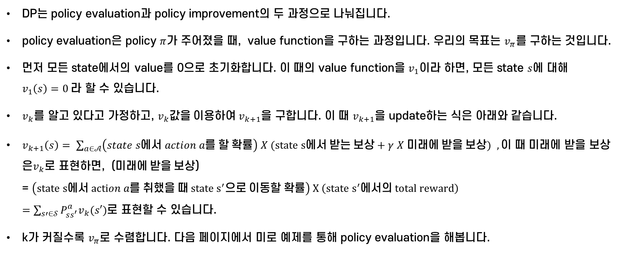
Dynamic Programming
DP는 policy evaluation과 policy improvement의 두 과정으로 나눠집니다.
policy evaluation은 policy $π$가 주어졌을 때, value function을 구하는 과정입니다. 우리의 목표는 $v_{π}를$ 구하는 것입니다.
먼저 모든 state에서의 value를 0으로 초기화합니다. 이 때의 value function을 $v_{1}$이라 하면, 모든 state $s$에 대해 $v_{1}\left(s\right)=0 라$ 할 수 있습니다.
$v_{k}를$ 알고 있다고 가정하고, $v_{k}값을 이용하여 v_{k+1}을$ 구합니다. 이 때 $v_{k+1}을$ update하는 식은 아래와 같습니다.
$v_{k+1}\left(s\right)= \sum_{a∈𝒜}{\left(state s에서 action a를 할 확률\right) X \text{(}\text{state} \text{s}에서 받는 보상\text{ + }γ X 미래에 받을 보상\text{)} }, 이$ 때 미래에 받을 보상은$v_{k}로$ 표현하면, ($미래에 받을 보상$) = $\left(state s에서 action a를 취했을 때 {state s}^{′}으로 이동할 확률\right) X \left(state s^{′}에서의 total reward\right)$ $=\sum_{s′∈𝒮}{P_{ss^{′}}^{a}v_{k}(s′)}$로 표현할 수 있습니다.
k가 커질수록 $v_{π}로$ 수렴합니다. 다음 페이지에서 미로 예제를 통해 policy evaluation을 해봅니다.

Slide 17
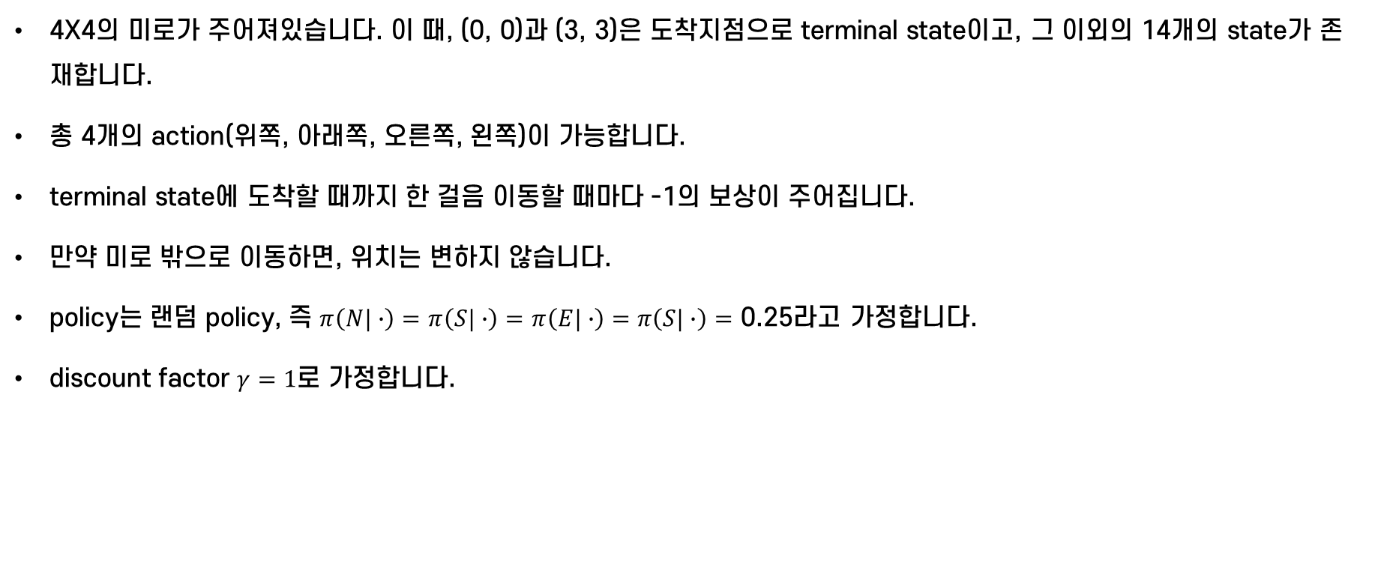
Dynamic Programming
4X4의 미로가 주어져있습니다. 이 때, (0, 0)과 (3, 3)은 도착지점으로 terminal state이고, 그 이외의 14개의 state가 존재합니다.
총 4개의 action(위쪽, 아래쪽, 오른쪽, 왼쪽)이 가능합니다.
terminal state에 도착할 때까지 한 걸음 이동할 때마다 -1의 보상이 주어집니다.
만약 미로 밖으로 이동하면, 위치는 변하지 않습니다.
policy는 랜덤 policy, 즉 $π\left(N|∙\right)=$ $π\left(S|∙\right)=$ $π\left(E|∙\right)=$ $π\left(S|∙\right)=$ 0.25라고 가정합니다.
discount factor $γ=1$로 가정합니다.
(0,0) | (0,1) | (0,2) | (0,3)
(1,0) | (1,1) | (1,2) | (1,3)
(2,0) | (2,1) | (2,2) | (2,3)
(3,0) | (3,1) | (3,2) | (3,3)

Slide 18
Dynamic Programming
v1
0 | 0 | 0 | 0
0 | 0 | 0 | 0
0 | 0 | 0 | 0
0 | 0 | 0 | 0
v2 value function 값을 계산해보면, 어느 칸으로 이동하든 -1의 보상을 받고, 미래에 받을 보상은 v1이 모두 0으로 초기화되어있으므로, 0입니다. 따라서 terminal state를 제외한 모든 state의 value function 값은 -1로 update됩니다.
v2
0 | -1 | -1 | -1
-1 | -1 | -1 | -1
-1 | -1 | -1 | -1
-1 | -1 | -1 | 0

Slide 19
Dynamic Programming
v2
0 | -1 | -1 | -1
-1 | -1 | -1 | -1
-1 | -1 | -1 | -1
-1 | -1 | -1 | 0
(0, 1)에서의 v3 value function 값, v3(0,1)을 구해봅시다.
먼저 왼쪽으로 이동할 경우, -1의 보상을 받고, 미래의 예상 보상은 0임을 알 수 있습니다. 그 이외의 방향으로 이동할 경우, value function값이 -1인 칸에 도착하므로, 미래의 예상 보상이 -1임을 알 수 있습니다.
따라서 v3(0,1) = (왼쪽으로 이동할 확률) x -1 + (그 이외의 방향으로 이동할 확률) x -2 = 0.25 x -1 + 0.75 x -2 = -1.75가 됩니다. (오른쪽 표에는 소수점 1자리까지 표기합니다.)
v3
0 | -1.7 | -2.0 | -2.0
-1.7 | -2.0 | -2.0 | -2.0
-2.0 | -2.0 | -2.0 | -1.7
-2.0 | -2.0 | -1.7 | 0

Slide 20
Dynamic Programming
v3
0 | -1.7 | -2.0 | -2.0
-1.7 | -2.0 | -2.0 | -2.0
-2.0 | -2.0 | -2.0 | -1.7
-2.0 | -2.0 | -1.7 | 0
마찬가지로 v4(0, 1)을 계산해보겠습니다.
왼쪽으로 이동할 경우, -1의 보상을 받고 예상 미래 보상은 0으로 총 -1의 보상을 받게 됩니다.
오른쪽으로 이동할 경우, -1의 보상을 받고 예상 미래 보상은 -2.0으로 총 -3의 보상을 받게 됩니다.
아래쪽으로 이동할 경우, -1의 보상을 받고 예상 미래 보상은 -2.0으로 총 -3의 보상을 받게 됩니다.
위쪽으로 이동할 경우, -1의 보상을 받고 예상 미래 보상은 -1.7으로 총 -2.7의 보상을 받게 됩니다.
v4(0, 1) = 0.25 x -1 + 0.25 x -3 + 0.25 x -3 + 0.25 x -2.7 = -2.4
v4
0 | -2.4 | -2.9 | -3.0
-2.4 | -2.9 | -3.0 | -2.9
-2.9 | -3.0 | -2.9 | -2.4
-3.0 | -2.9 | -2.4 | 0

Slide 21

Dynamic Programming
v4
0 | -2.4 | -2.9 | -3.0
-2.4 | -2.9 | -3.0 | -2.9
-2.9 | -3.0 | -2.9 | -2.4
-3.0 | -2.9 | -2.4 | 0
이 과정을 무한히 반복하면, 아래와 같은 값으로 수렴하게 되고, 이 값은 곧$v_{π}가$ 됩니다.
이처럼 무한히 반복하여 $v_{π}$구함으로써 policy evaluation은 종료됩니다.
v∞
0 | -14 | -20 | -22
-14 | -18 | -20 | -20
-20 | -20 | -18 | -14
-22 | -20 | -14 | 0

Slide 22
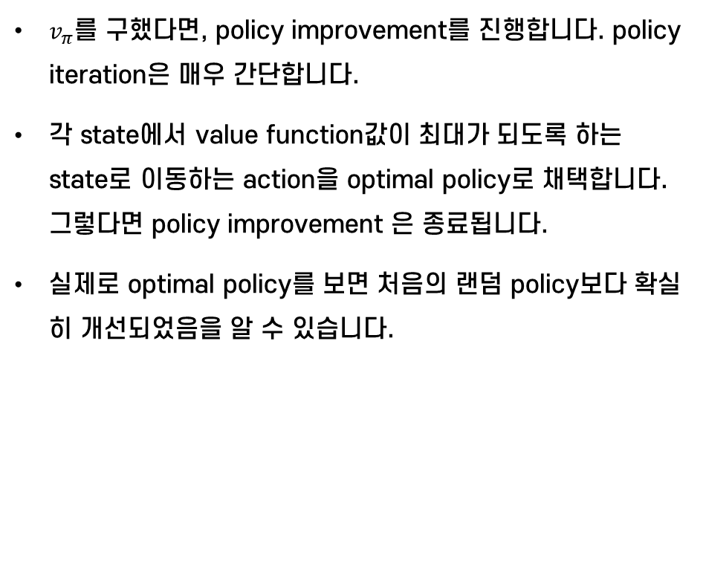
Dynamic Programming
v∞
0 | -14 | -20 | -22
-14 | -18 | -20 | -20
-20 | -20 | -18 | -14
-22 | -20 | -14 | 0
$v_{π}$를 구했다면, policy improvement를 진행합니다. policy iteration은 매우 간단합니다.
각 state에서 value function값이 최대가 되도록 하는 state로 이동하는 action을 optimal policy로 채택합니다. 그렇다면 policy improvement 은 종료됩니다.
실제로 optimal policy를 보면 처음의 랜덤 policy보다 확실히 개선되었음을 알 수 있습니다.
optimal policy
 | W | W | SW
N | NW | SW | S
N | NE | SE | S
NE | E | E | 0

Slide 23
Dynamic Programming
이처럼 policy evaluation과 policy improvement 한 과정을 거치는 것을 policy iteration이라 합니다.
policy iteration으로 도출된 optimized policy로 다시 policy iteration을 진행하는 것을 반복합니다.
policy iteration을 무한정 반복하면, policy는 optimal policy로 수렴됨이 증명되어 있습니다.
policy evaluation에서 value function을 찾기 위해서는 무한 번 반복해야 하지만, 실제로는 무한 번 반복이 불가능하기 때문에, k번만 반복하거나, 변화하는 정도가 작아질 때까지만 반복하는 등의 방법을 이용합니다.

Slide 24
연습문제
이번 연습문제에서는 DP를 이용하여 임의로 주어지는 미로 문제를 해결해봅니다. 미로 문제를 해결할 optimal pi를 찾는 것이 이번 연습문제의 목표입니다.
미로의 도착지점이 랜덤이고, 미로의 벽이 존재하여, 벽 방향으로 이동하면 위치가 변하지 않습니다.
총 4방향으로 이동이 가능하고, 1칸 이동할 때마다 -1의 reward가 주어집니다.
도착지점에서 action을 취할 경우, 아무 방향으로도 이동하지 않고, 0의 reward가 주어집니다.
벽이 아닌 모든 지점에서 도작 지점으로 도달이 가능함이 보장되어 있습니다.
https://github.com/qjatn0120/2020_winter_AI/blob/master/source_code/Lecture3/maze.py
위 주소에서 미로 환경을 제공합니다. 복사 붙여넣기나 다운로드를 하여 자신의 컴퓨터에 코드를 저장하세요.

Slide 25


연습문제
먼저 maze 모듈에서 미로가 구현된 Maze class를 가져옵니다.
Maze(가로 길이, 세로 길이, 벽의 출현 빈도)로 미로를 생성합니다.
env.possible_state() 함수를 이용해 벽이 존재하지 않는 모든 좌표 리스트를 얻을 수 있습니다. [(x0, y0), (x1, y1), …]의 형태로 반환합니다.
env.step(x좌표, y좌표, action) 함수는 (x좌표, y좌표)에서 action을 취하는 함수입니다. ((action을 취한 후의 x좌표, y좌표), reward, 도착점 도착 여부)를 반환합니다. action 0 = 북쪽, 1 = 남쪽, 2 = 서쪽, 3 = 동쪽

Slide 26
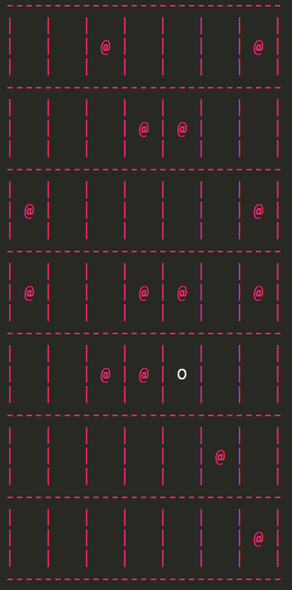
연습문제
env.display_maze() 함수를 이용하여 미로의 모양을 출력해볼 수 있습니다.
오른쪽은 Maze(7, 7, 0.3)으로 생성한 미로입니다.
@는 벽을 O는 도착점을 의미합니다.

Slide 27
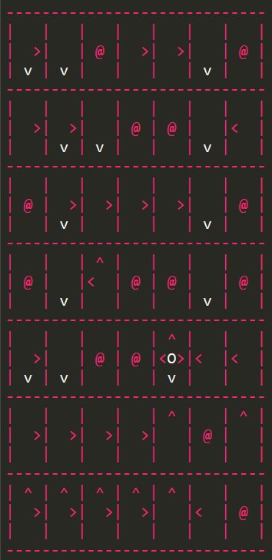

연습문제
env.display_pi(pi) 함수를 전달하여 계산한 policy가 optimal policy인지 확인할 수 있습니다. pi[y][x][action]이 양의 확률인 경우, (x, y) 좌표에서 action 방향으로의 화살표가 출력됩니다.
오른쪽 그림처럼 정답이 출력된다면 연습문제를 해결한 것입니다.

